Slide 1
進入會議室
請在留言區打上
班級

Slide 2
114學年度下學期 社團線上選社說明

Slide 3
社團上課注意事項
1.週四下午第六節2:00準時於上課地點上課。
2.確實維護上課地點環境整潔。
3.確實攜帶上課老師指定物品，未帶者將扣卡處罰。
4.上下課請洗手，固定座位。
未依規定將影響超額比序-社團積分

Slide 4
下學期開設社團
☼直笛社
☼書法社
☼魔術社
☼插畫社
☼閱讀社
☼桌遊社
☼日文社
足
☼合唱團
☼儀隊社
☼機器人社
☼舞蹈社
☼生物探究社
☼童軍社
足
☼田徑社
☼羽球社
☼籃球社
☼足球社
☼排球社
☼桌球社
☼跆拳社
足
☼西洋棋社
☼創意美術社
☼襪子娃娃社
☼烏克麗麗社
☼山野教育社
☼原生綠意社

Slide 5
選社流程
2/24-3/2
轉社申請
至學務處拿申請單填寫繳交
3/3午休
第一會議室
轉社抽籤
2/24
公布社團名單
2/03-2/23
線上選社
2/26 第6節
社團第一次上課
3/5 第6節
社團第二次上課

Slide 6
有綁定的社團
☼合唱團(已綁社)
☼儀隊(已綁社)
☼童軍社(已綁社)
☼機器人社(已綁社)
☼舞蹈社(部份同學已綁社，可再選社)
☼羽球社(部份同學已綁社，可再選社)
☼籃球社(部份同學已綁社，可再選社)
☼足球社(部份同學已綁社，可再選社)
☼生物探究社(部份同學已綁社，可再選社)
足
有綁社同學請勿再線上選社，有問題請找訓育組

Slide 7
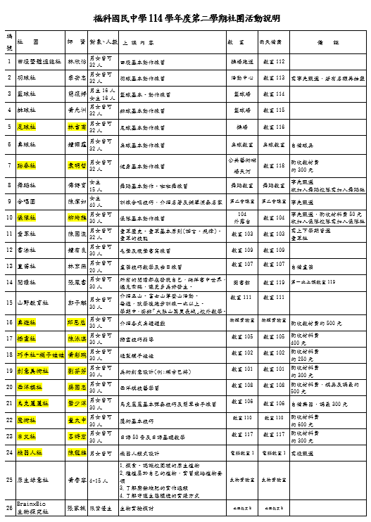
社團總表

Slide 8
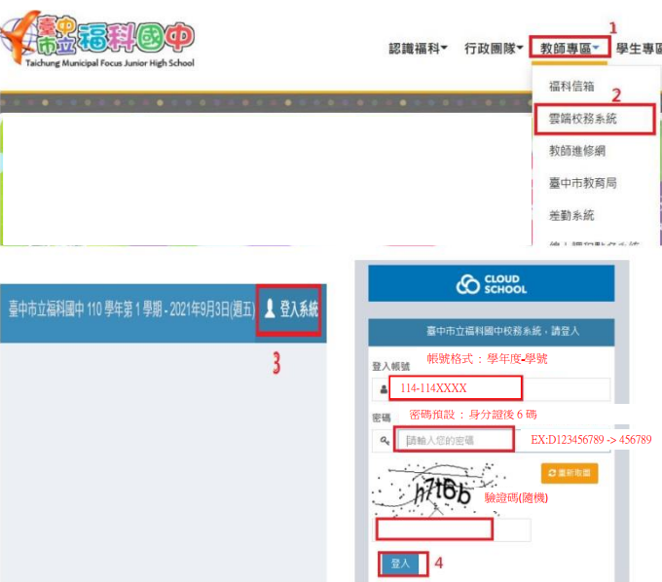
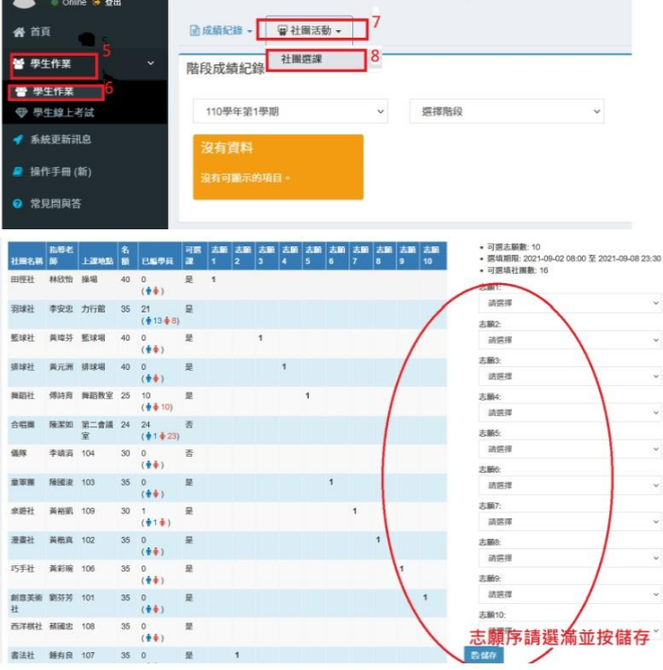

Slide 9
選課的路徑:
進學校首頁
1.教師專區
2.雲端校務系統
-> 3.登入系統並輸入帳密
( 帳號:學年度-學號 密碼:身分證後6碼 )
-> 4.登入
-> 5.學生作業
-> 6.學生作業
-> 7.社團活動
-> 8.社團選課。

Slide 10
會不會選不上社團?
學務系統選社可填10個志願，
10個志願都未上的同學系統會自動安排上
還有名額的社團。
轉社要填申請單
2/24公布名單後不滿意選上社團的同學
可申請轉社(請至學務處拿轉社申請單)
轉社申請單需給導師、家長及社團老師簽名
轉社時間2/24-3/2

Slide 11
服務時數說明

Slide 12
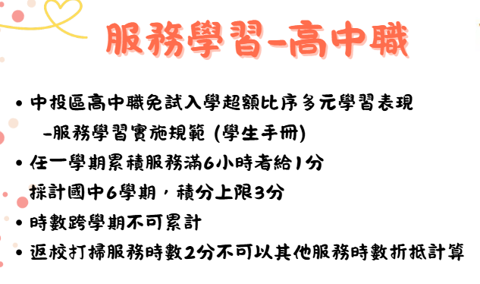

Slide 13
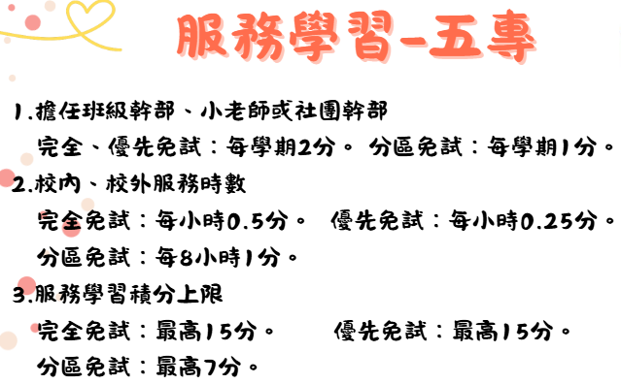

Slide 14
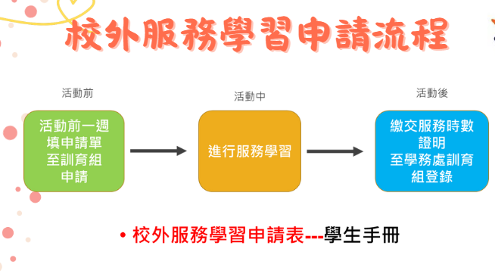

Slide 15
